Slide 1
Διαγνωστική Μεθοδολογία
Ορθοδοντική Ι
Δημήτρης Χαλαζωνίτης
Notes:
Copyright © 2012 D. Halazonetis
Σημείωση: Τα πρόσωπα χωρίς κάλυψη ματιών δεν είναι πραγματικά, αλλά έχουν κατασκευαστεί με τον υπολογιστή.

Slide 2
Διάγνωση
Πέραν της Περιγραφής:
Διασύνδεση
Συσχετισμοί
Μηχανισμοί
Αιτιολογία
Μελλοντική Εξέλιξη
Οδηγεί προς Σχέδιο Θεραπείας
Notes:
Η Διάγνωση δεν περιορίζεται στην περιγραφή μιας ανωμαλίας σύγκλεισης, αλλά προχωράει στη διασύνδεση των χαρακτηριστικών της ανωμαλίας μεταξύ τους, στην ανίχνευση των μηχανισμών που έχουν δημιουργήσει την ανωμαλία, και, ει δυνατόν, στην αιτιολογία και τη μελλοντική της εξέλιξη. Έτσι, η διάγνωση οδηγεί προς το σχέδιο θεραπείας. Η διάγνωση στην ορθοδοντική (όπως και σε όλο το φάσμα της ιατρικής) θεωρείται το σημαντικότερο (και δυσκολότερο, πολλές φορές) στάδιο στην αντιμετώπιση του ασθενούς.

Slide 3
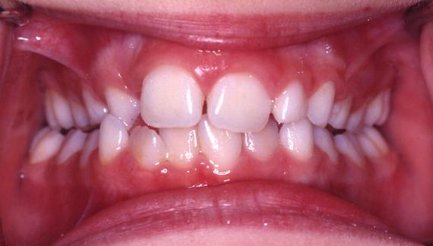
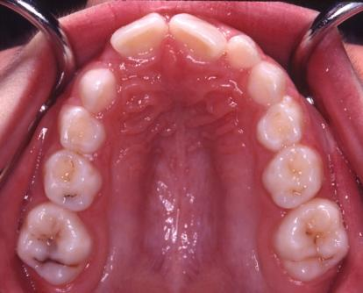
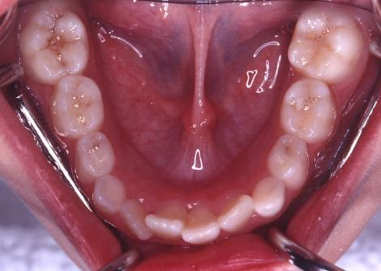
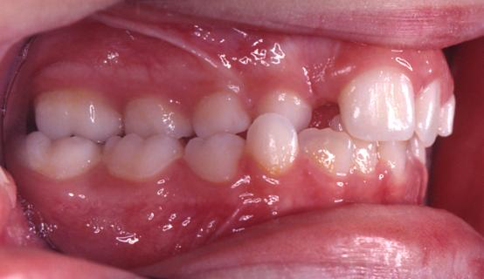
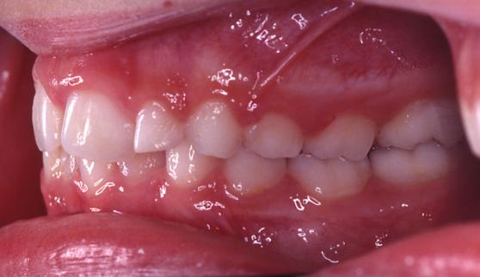
Notes:
(092018)
Μικτός φραγμός. Μόνιμα δόντια: άνω κεντρικοί, κάτω 4 τομείς, 4 μόνιμοι γομφίοι. Πρώιμο στάδιο μικτού φραγμού, οδοντική ηλικία περίπου 7-8.
Τάξη κατά Angle IIη δεξιά και Iη αριστερά, άρα: IIη Τάξη υποκατηγορία δεξιά.
Οπίσθια ετερόπλευρη σταυροειδής σύγκλειση δεξιά. Ελαφρύς συνωστισμός κάτω τομέων. Απώλεια χώρου για την ανατολή του 12. Μετακίνηση και απόκλιση των 11, 21 προς τα δεξιά. Μη σύμπτωση των οδοντικών μέσων γραμμών (ποια “φταίει”; ερώτηση παγίδα).

Slide 4
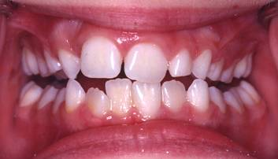
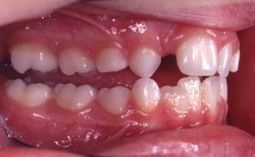
Notes:
(092018)
Πρόωρη επαφή στον 53, πλαγιολίσθηση της γνάθου προς τα δεξιά. Προσέξτε τις μέσες γραμμές στη θέση κεντρικής σχέσης, καθώς και την “παρειακή” πρόταξη του αριστερού και δεξιού μονίμου γομφίου. Ποιος γομφίος είναι τώρα σε σταυροειδή σύγκλειση; Μπορεί να διορθωθεί η ανωμαλία με εκλεκτικό τροχισμό του 53; Ποια η Τάξη κατά Angle στη δεξιά πλευρά; Ποια μέση γραμμή είναι πιθανότατα η σωστή; Πώς θα το επιβεβαιώσουμε;

Slide 5
Περιγραφή:
Οπίσθια σταυροειδής
Στένωση άνω τόξου
Απόκλιση μέσης γραμμής
Διάγνωση:
Στένωση άνω τόξου
Πρόωρη επαφή
Πλαγιολίσθηση
Οπίσθια σταυροειδής
Απόκλιση μέσης γραμμής
Notes:
Περιγραφή: Τα στοιχεία απλώς πεταμένα σε ένα καλάθι.
Διάγνωση: Αιτιολογική και ‘μηχανιστική’ σχέση μεταξύ των διαφόρων στοιχείων. Η εμπιστοσύνη για τη σωστή διάγνωση πηγάζει από την καλή ‘συναρμογή’ των στοιχείων μεταξύ τους.
Η θεραπεία προκύπτει από τη διάγνωση, με την αντιμετώπιση της κορυφής της πυραμίδας. Άρα εδώ πρέπει να διευρύνουμε το άνω οδοντικό τόξο. Άραγε, γιατί είναι στενό;

Slide 6
Ορθοδοντική μεθοδολογία
Συστηματική συλλογή διαγνωστικών στοιχείων
Επεξεργασία στοιχείων
Διάγνωση
Εναλλακτικά σχέδια θεραπείας
Επιλογή θεραπείας
Notes:
Τα στάδια αυτά δεν ακολουθούνται κατ’ ανάγκην με αυστηρή σειρά: συνήθως υπάρχει ανάδραση, δηλαδή η επεξεργασία στοιχείων μπορεί να οδηγήσει σε διάγνωση που απαιτεί συλλογή και άλλων στοιχείων για την επιβεβαίωσή της.

Slide 7
Συλλογή Διαγνωστικών Στοιχείων
Κλινική Εξέταση
Notes:
Η κλινική εξέταση είναι η σημαντικότερη πηγή πληροφοριών.

Slide 8
Συλλογή Διαγνωστικών Στοιχείων
Κλινική Εξέταση
Κλινική Εξέταση
Notes:
Η κλινική εξέταση είναι η σημαντικότερη πηγή πληροφοριών. Το είπαμε αυτό.

Slide 9
Συλλογή Διαγνωστικών Στοιχείων
Κλινική Εξέταση
Κλινική Εξέταση
Κλινική Εξέταση
Εξωστοματική (Προσώπου)
Ενδοστοματική
Μαλακά Μόρια
Δόντια
Σύγκλειση
Notes:
Η κλινική εξέταση είναι η σημαντικότερη πηγή πληροφοριών. Έτσι, για να το χωνέψουμε (και να μη ζητάμε κεφαλομετρική ακτινογραφία χωρίς λόγο).

Slide 10
Συλλογή Διαγνωστικών Στοιχείων
Κλινική Εξέταση
Κλινική Εξέταση
Κλινική Εξέταση
Εξωστοματική (Προσώπου)
Ενδοστοματική
Μαλακά Μόρια
Δόντια
Σύγκλειση
Εργαστηριακά Διαγνωστικά Μέσα
Εκμαγεία Μελέτης
Φωτογραφίες
Ακτινογραφίες
Πανοραμική
Κεφαλομετρική
Notes:
Η κλασσική μέθοδος διδασκαλίας είναι η περιγραφή κάθε ενός διαγνωστικού μέσου/διαδικασίας χωριστά. Εδώ προτίμησα να παρουσιάσω χαρακτηριστικές ‘νοσολογικές’ οντότητες και μέσω αυτών να δείξω, αφενός, πώς κάθε διαγνωστικό μέσο εφαρμόζεται και προσφέρει πληροφορίες, αφετέρου, πώς οδηγούμαστε από το ένα στοιχείο στο άλλο ώστε να ξεδιαλύνουμε την υπόθεση και να καταλήξουμε στην τελική διάγνωση. Έτσι θα φανεί καλύτερα η διαδικασία σκέψης: ανακαλύπτω κάτι, από τις γνώσεις που έχω υποψιάζομαι κάτι άλλο, επιλέγω και εφαρμόζω διαγνωστικό μέσο για επιβεβαίωση, ανακαλύπτω, κ.ο.κ.

Slide 11
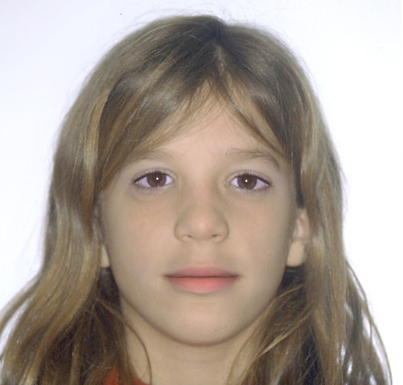
Κατά Μέτωπο:
Συμμετρία
Μέση γραμμή
Τύπος προσώπου
Αναλογία Υψών
Notes:
Πρώτα, όμως, χρειαζόμαστε μερικές βασικές γνώσεις σχετικά με πρόσωπα και με κεφαλομετρική ακτινογραφία.
Η κλινική εξέταση του προσώπου και η κεφαλομετρική ανάλυση έχουν ουσιαστικά (όπως εφαρμόζονται διαγνωστικώς) τον ίδιο σκοπό: να περιγράψουν / εξετάσουν / διαγνώσουν αν το πρόσωπο είναι ‘φυσιολογικό’ ως προς το σχήμα / τη μορφή του.
Σκελετικό υπόστρωμα: φυσιολογικό.

Slide 12
Κατά Μέτωπο:
Συμμετρία
Μέση γραμμή
Τύπος προσώπου
Αναλογία Υψών
Notes:
Περιοχές ασυμμετρίας μπορεί να είναι: ύψος ματιών, ύψος ώτων, γωνία κάτω γνάθου, παρειές και ζυγωματικά, φρύδια, γωνία του στόματος.

Slide 13
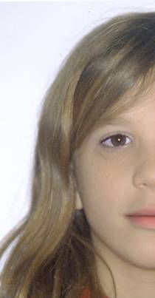
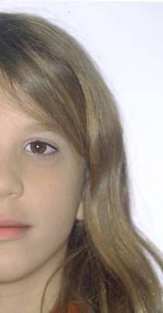
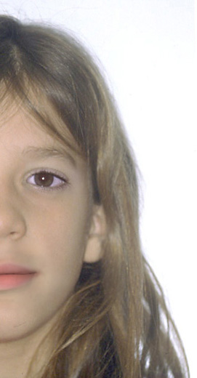
Notes:
Φυσιολογική ασυμμετρία, εμφανής με σύνθεση του προσώπου από το δεξιό ή το αριστερό ημιμόριο μόνο.

Slide 14
Κατά Μέτωπο:
Συμμετρία
Μέση γραμμή
Τύπος προσώπου
Αναλογία Υψών

Slide 15
Τύπος προσώπου:
Στρογγύλος
Μέσος
Επιμήκης
Notes:
Ύψος από μεσόφρυο έως πώγωνα πρέπει να είναι λίγο μεγαλύτερο από το μέγιστο πλάτος του προσώπου.

Slide 16
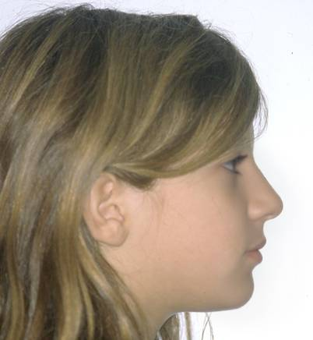
Ύψη προσώπου:
Άνω πρόσθιο
Κάτω πρόσθιο
Notes:
Αναλογίες υψών πρέπει να είναι περίπου 55% / 45%. Μετρώνται κάθετα προς το επίπεδο Φραγκφούρτης.

Slide 17
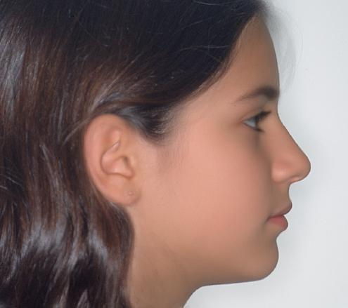
Σκελετικά επίπεδα:
Πρόσθια κρανιακή βάση
Επίπεδο Φραγκφούρτης
Υπερώιο επίπεδο
Επίπεδο βάσεως κάτω γνάθου
Notes:
Το επίπεδο Φραγκφούρτης (ορίζεται από τα σημεία Πόριο: άνω σημείο του έξω ακουστικού πόρου, και Κόγχιο: πιο κάτω σημείο του οφθαλμικού κόγχου) και το επίπεδο βάσεως κάτω γνάθου (εφαπτομένη στο χείλος της γνάθου) πρέπει να συγκλείνουν λίγο πίσω από το κεφάλι (γωνία περίπου 25 μοίρες).
Υπερ-αποκλίνοντα επίπεδα δείχνουν κατακόρυφη αυξητική τάση.

Slide 18
Σκελετικά επίπεδα:
Επίπεδο Φραγκφούρτης
Επίπεδο αρμονίας
Πρόσωπο:
Κυρτό
Ορθογναθικό
Κοίλο
Notes:
Η κυρτότητα αξιολογείται από τη θέση του άνω χείλους, του κάτω χείλους και του πώγωνα σε σχέση με το επίπεδο αρμονίας (κάθετο στο Φραγκφούρτης και διέρχεται από ριζορρίνιο).
Άνω χείλος πολύ μπροστά: κυρτό πρόσωπο με πρόβλημα μάλλον στην άνω γνάθο.
Πώγωνας πολύ πίσω από τη γραμμή αρμονίας: κυρτό πρόσωπο με πρόβλημα μάλλον στην κάτω γνάθο.

Slide 19
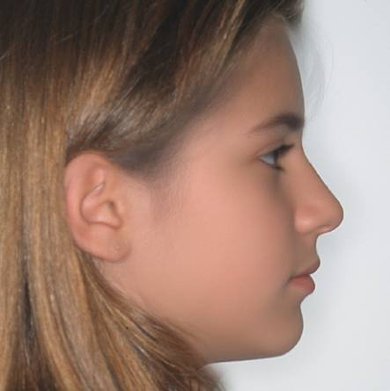
Αισθητικό
επίπεδο
Notes:
Αξιολογήστε την προσθιοπίσθια θέση των χειλέων σε σχέση με το αισθητικό επίπεδο.
Η αύξηση της μύτης και του πώγωνα προκαλεί σχετική ‘οπισθοχώρηση’ των χειλέων σε σχέση με το αισθητικό επίπεδο, με την ηλικία.

Slide 20
Κεφαλομετρική ακτινογραφία
Σταθερές συνθήκες λήψης
Συγκρίσιμες
Κεφαλοστάτης (Hofrath, Broadbent, 1931)
Notes:
Η κεφαλομετρική ακτινογραφία/ανάλυση θεωρείται ΕΠΙΚΟΥΡΙΚΟ διαγνωστικό μέσο! (αυτό σημαίνει ότι δεν λαμβάνουμε τα αποτελέσματα της ανάλυσης κατά γράμμα)

Slide 21
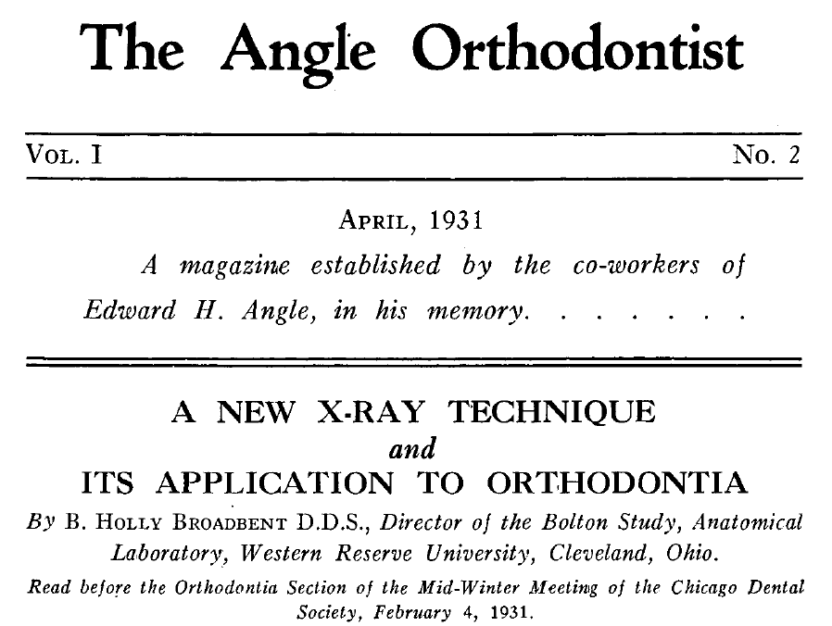
www.angle.org

Slide 22
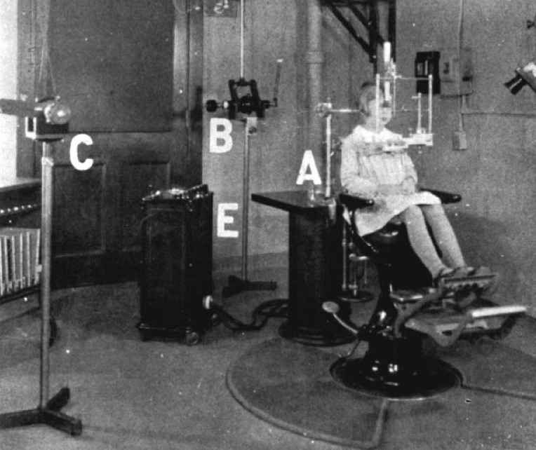
Broadbent BH. A new x-ray technique and its application to Orthodontia. Angle Orthod 1931;1:45-66
Notes:
Δύο πηγές ακτίνων Χ (B, C) για λήψη πλαγίας και οπισθοπρόσθιας κεφαλομετρικής ακτινογραφίας.

Slide 23
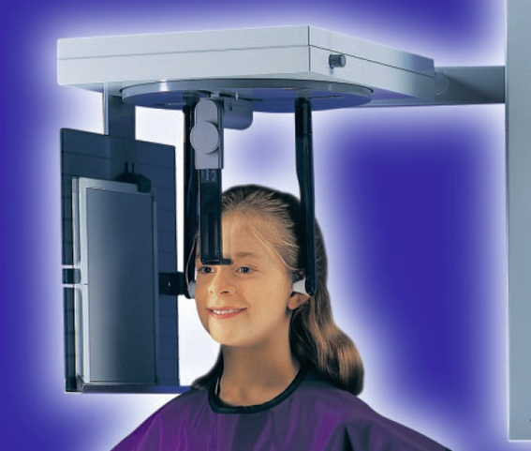
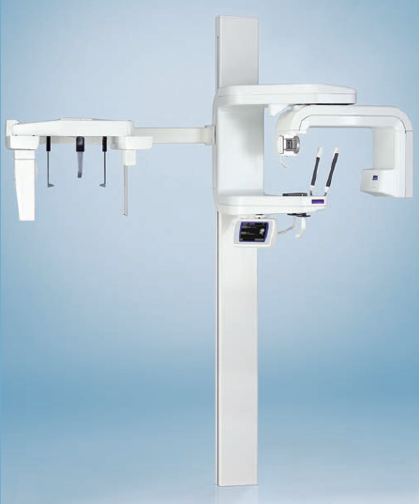
Notes:
Σύγχρονα μηχανήματα

Slide 24
Notes:
Διαφορική μεγέθυνση αντικειμένων. Όσο πιο κοντά στην πηγή των ακτίνων, τόσο μεγαλύτερη η μεγέθυνση.

Slide 25
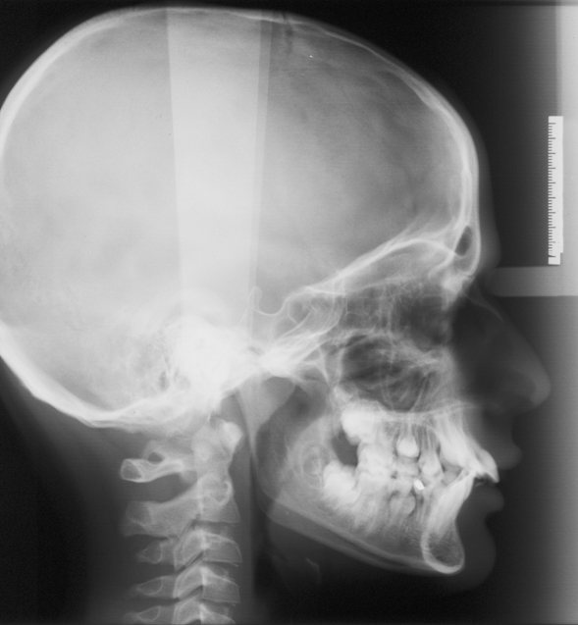
Notes:
Προσέξτε το υποδεκάμετρο, για τον υπολογισμό της μεγέθυνσης (των στοιχείων που βρίσκονται στο μέσο οβελιαίο επίπεδο, όπως και ο χάρακας).

Slide 26
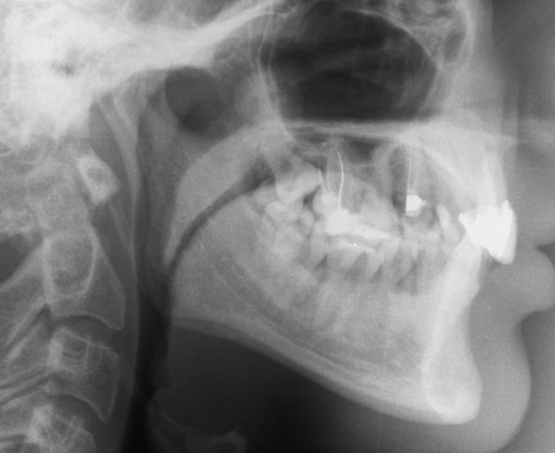
Συμμετρία – διπλό περίγραμμα
Α
Δ
Α
Δ
Α
Δ
Notes:
Διαφορική μεγέθυνση δημιουργεί διπλό περίγραμμα της κάτω γνάθου. Ποια άλλα ανατομικά στοιχεία θα είναι διπλά;

Slide 27
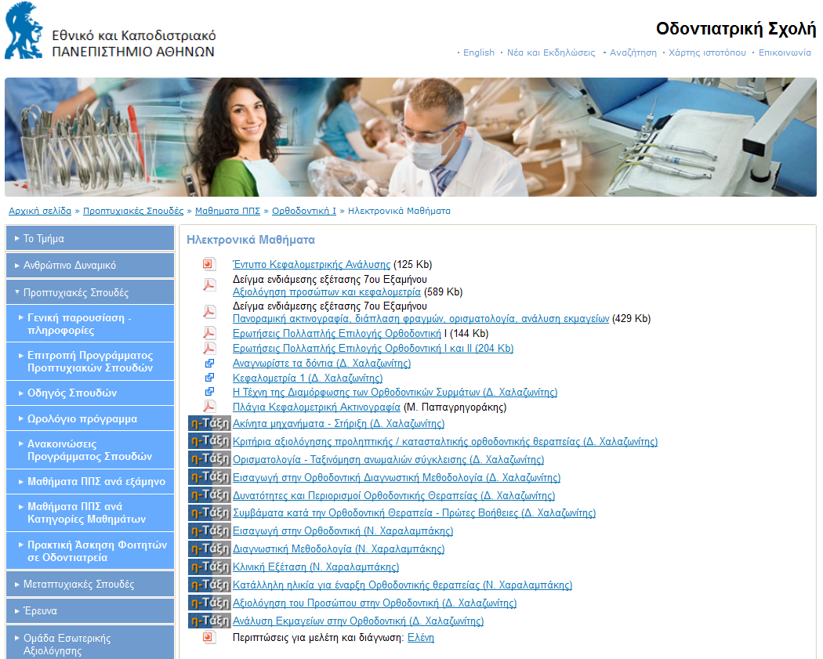
Notes:
Μελετήστε αυτό για να μάθετε περί ανατομίας της κεφαλομετρικής ακτινογραφίας.

Slide 28
ΚΡΑΝΙΑΚΗ ΒΑΣΗ
ΑΝΩ ΓΝΑΘΟΣ
ΚΑΤΩ ΓΝΑΘΟΣ
Notes:
Η βασική φιλοσοφία της κεφαλομετρικής ανάλυσης. Η κρανιακή βάση θεωρείται ‘φυσιολογική’ / ‘σωστή’, και βάσει αυτής εξετάζουμε τη θέση των γνάθων. Κάθε γνάθος φέρει τα δόντια (επιβάτες).

Slide 29
ΚΡΑΝΙΑΚΗ ΒΑΣΗ
ΑΝΩ ΓΝΑΘΟΣ
ΚΑΤΩ ΓΝΑΘΟΣ
Notes:
Προγναθισμός άνω γνάθου (σκελετικό πρόβλημα).

Slide 30
ΚΡΑΝΙΑΚΗ ΒΑΣΗ
ΑΝΩ ΓΝΑΘΟΣ
ΚΑΤΩ ΓΝΑΘΟΣ
Notes:
Οδοντικής αιτιολογίας ΙΙη Τάξη κατά Angle.

Slide 31
ΚΡΑΝΙΑΚΗ ΒΑΣΗ
ΑΝΩ ΓΝΑΘΟΣ
ΚΑΤΩ ΓΝΑΘΟΣ
Notes:
Πρόβλημα στο κατακόρυφο επίπεδο, κυρτό πρόσωπο λόγω περιστροφής της κάτω γνάθου προς τα κάτω και πίσω, αυξημένη οριζόντια πρόταξη, ελαττωμένη κατακόρυφη πρόταξη, τάση σκελετικής χασμοδοντίας.

Slide 32
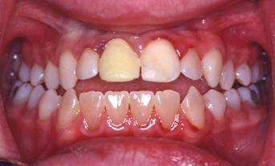
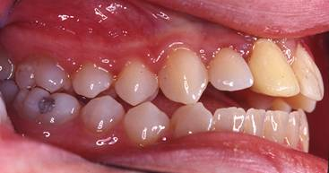
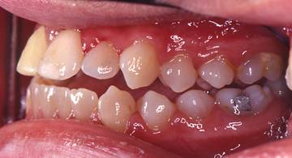
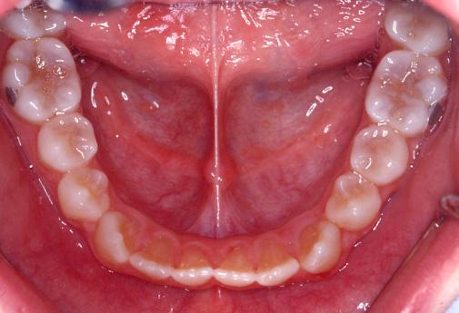
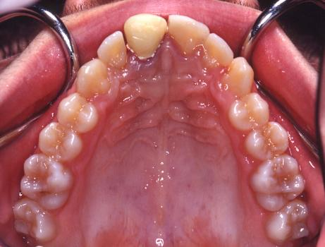
Notes:
(092028)
Σχεδόν ολική χασμοδοντία. Πιθανό αίτιο: κατακόρυφη αυξητική κατεύθυνση (σκελετικό πρόβλημα). Πώς θα εξετάσουμε αν ισχύει η υπόθεση αυτή; Αν βιαστήκατε να απαντήσετε ‘με κεφαλομετρική ακτινογραφία’, θυμηθείτε ότι με την κλινική εξέταση του προσώπου θα λάβετε αντίστοιχες πληροφορίες αμέσως και χωρίς ακτινοβολία. Τι θα κοιτάξετε;
Αν το πρόσωπο (και η κεφαλομετρική ανάλυση) είναι φυσιολογικό, τι μπορεί να συμβαίνει;

Slide 33
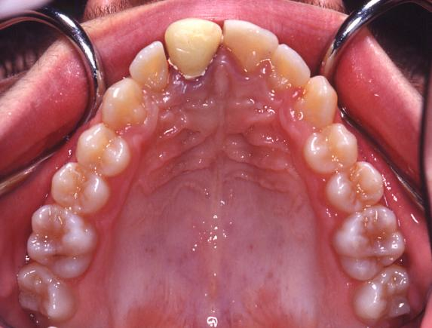
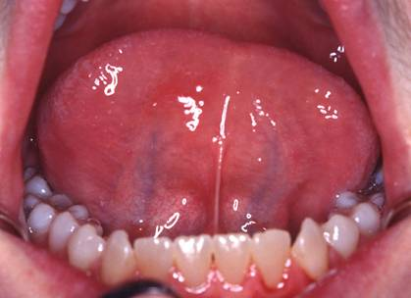
Notes:
(092028)
Σκεφτήκατε τη μακρογλωσσία; Ποια στοιχεία από τις φωτογραφίες δείχνουν ότι η μακρογλωσσία είναι πιθανό αίτιο; Τι άλλο θα κοιτάξετε (που δεν φαίνεται καλά εδώ) για να επιβεβαιώσετε;

Slide 34
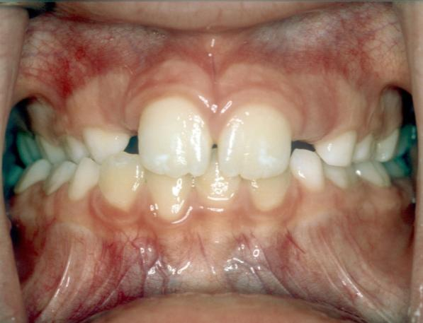
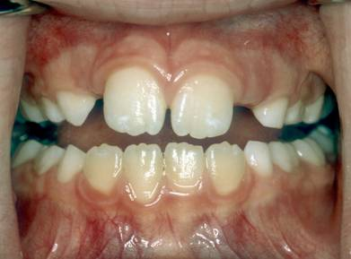
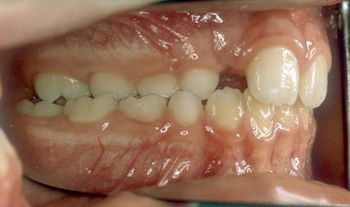
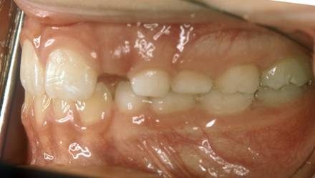
Notes:
(100019)
Ποιο το πιθανό αίτιο της ετερόπλευρης σταυροειδούς; Πώς θα το επιβεβαιώσετε; Είναι ανιχνεύσιμη η ανωμαλία αυτή από εξωστοματική εξέταση; Ποιο μπορεί να είναι το αίτιο;

Slide 35
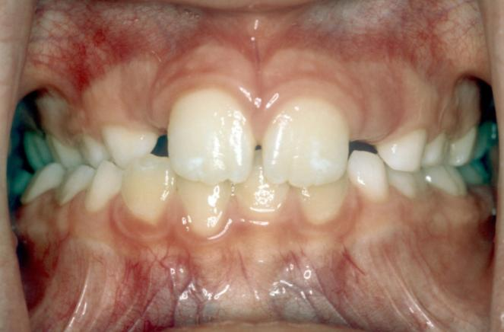
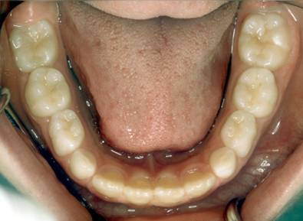
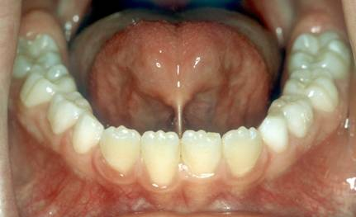
Notes:
(100019)
Αγκυλογλωσσία. Συνήθως, όμως, το άνω οδοντικό τόξο είναι στενό, αντί το κάτω να είναι ευρύ. Ποια η διαφορά μεταξύ ‘στενό άνω οδοντικό τόξο’ και ‘στενή άνω γνάθος’; Πώς θα διαφοροδιαγνώσετε;

Slide 36
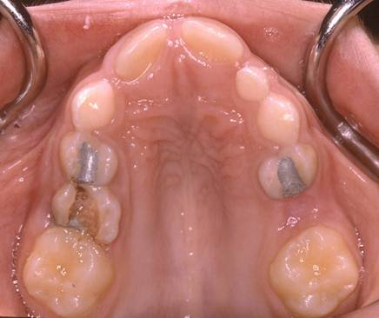
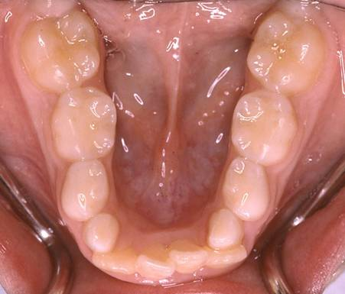
Notes:
(099018)

Slide 37
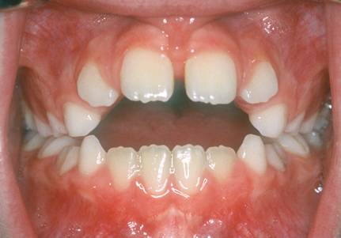
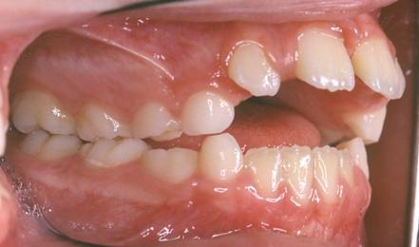
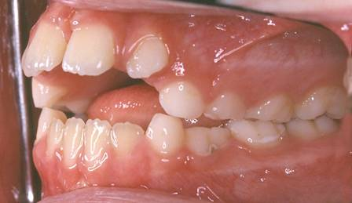
Notes:
(096014)
Πού οφείλεται αυτή η χασμοδοντία; Ποια διαγνωστικά μέσα θα χρησιμοποιήσουμε για να θέσουμε διάγνωση; (θυμηθείτε, υπάρχει και το ιστορικό).

Slide 38
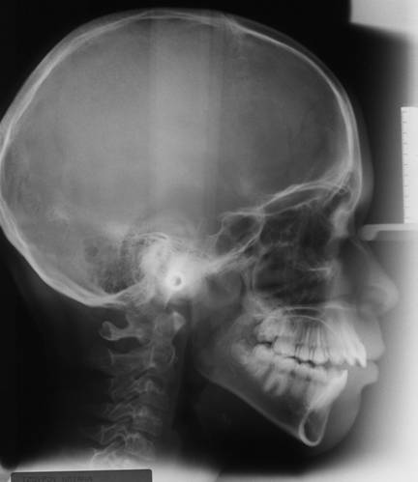
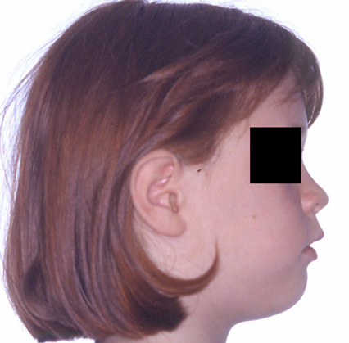
Notes:
(096014)
Θηλασμός δακτύλου. Τάση σκελετικής χασμοδοντίας. Η διόρθωση με μηχάνημα παρεμπόδισης προώθησης γλώσσας ήταν μερική. Το τελικό αποτέλεσμα έγινε με ακίνητα μηχανήματα.

Slide 39
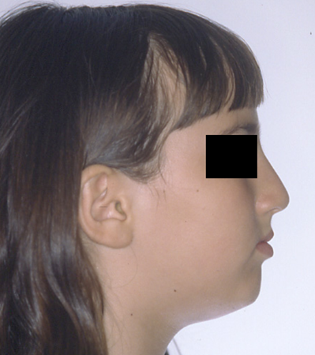
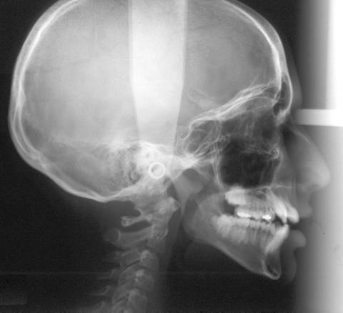
Notes:
100008
Τάση σκελετικής χασμοδοντίας (υπεραποκλίνοντα σκελετικά επίπεδα). Ακατάλληλη για διόρθωση με φράγμα γλώσσας.

Slide 40
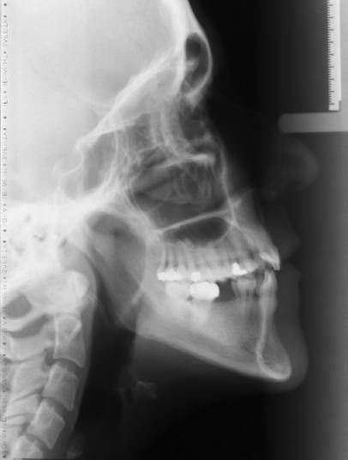
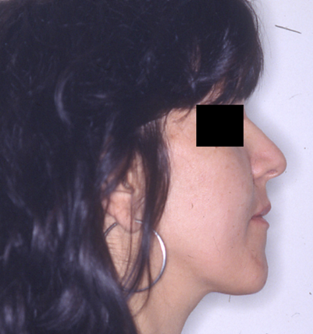
Notes:
095008
Σκελετικό κατακόρυφο πρόβλημα.

Slide 41
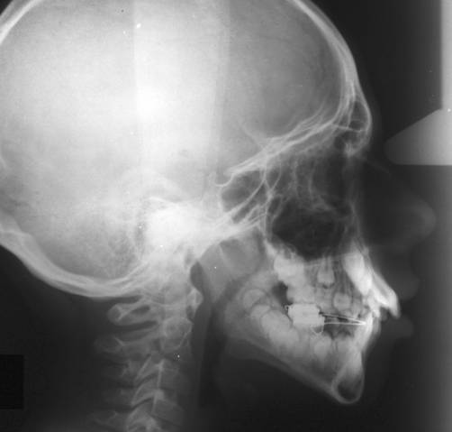
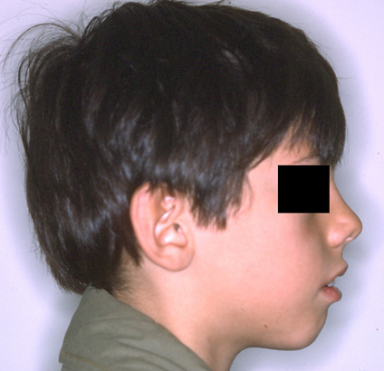
Notes:
089037

Slide 42
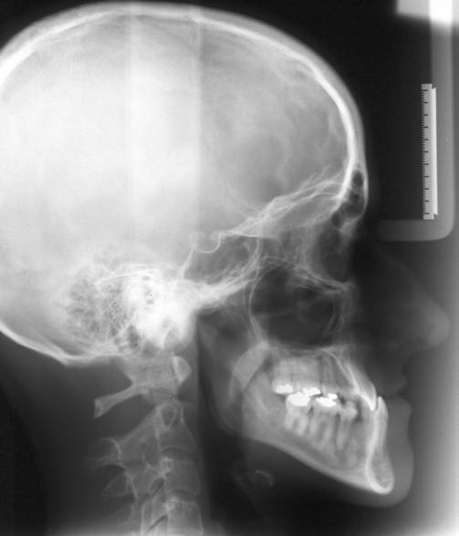
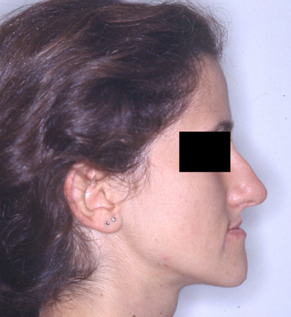
Notes:
095025
Σκελετική περίπτωση ΙΙΙης Τάξης που απαιτεί χειρουργική διόρθωση.

Slide 43
Notes:
Χαλινός

Slide 44
Notes:
(098023)

Slide 45
Χαμόγελο

Slide 46
Χαμόγελο
Αποκάλυψη ούλων
(Α)συμβατότητα καμπυλών
Σκοτεινοί παρειακοί ‘διάδρομοι’

Slide 47
Notes:
(102005)
Επιπτώσεις πρόωρης απώλειας κάτω νεογιλών. Ποιο είναι το σημαντικότερο πρόβλημα;

Slide 48
Notes:
(102005)
Διατήρηση του χώρου με γλωσσικό τόξο. Πώς γνωρίζαμε ότι ο χώρος ήταν επαρκής;

Slide 49
Ανάλυση μεικτού φραγμού
Moyers
Tanaka - Johnston
Notes:
…κάναμε ανάλυση μεικτού φραγμού!

Slide 50
Ανάλυση μεικτού φραγμού
Moyers
Tanaka - Johnston
33+34+35
32+31+41+42
Notes:
Στατιστική συσχέτιση μεγέθους δοντιών: όταν οι τομείς είναι μεγάλοι, τότε και οι προγόμφιοι και κυνόδοντες θα είναι μεγάλοι. Άρα, μετράμε τους τομείς και υπολογίζουμε το πιθανό εύρος των προγομφίων και κυνοδόντων. Θα μπορούσαμε να χρησιμοποιήσουμε και ακτινογραφίες. Τι είδους ακτινογραφίες θα ήταν οι καταλληλότερες;

Slide 51
Notes:
Εκμαγεία μελέτης. Ανετότερη μελέτη του προβλήματος, μέτρηση διαστάσεων, παρατήρηση του προβλήματος και από τη γλωσσική πλευρά (!), τεκμηρίωση, σύγκριση με μελλοντική κατάσταση, …

Slide 52
Χώρος Προσαρμοστικού Ελιγμού (Leeway space, E space)

Slide 54
Notes:
Η σχέση ‘φύμα προς φύμα’ στην ενδιάμεση περίοδο του μικτού φραγμού θεωρείται φυσιολογική σχέση γομφίων, με την προϋπόθεση ότι η σχέση των κυνοδόντων είναι φυσιολογική (Ιη Τάξη). Τότε, με την απόπτωση των δευτέρων νεογιλών γομφίων, λόγω μεγαλυτέρου χώρου προσαρμοστικού ελιγμού στην κάτω γνάθο, ο κάτω γομφίος θα μετακινηθεί περισσότερο προς τα εγγύς από τον άνω, και θα εγκατασταθεί σχέση γομφίων Ιης Τάξης.

Slide 55
Notes:
Η χρησιμότητα της πανοραμικής δεν χρειάζεται επεξήγηση.

Slide 56
Notes:
Ακτινογραφία άκρας χειρός και καρπού. Πρόβλεψη αυξητικού δυναμικού.

Slide 57
Notes:
Τομογραφία από οδοντιατρικό αξονικό τομογράφο.

Slide 58
Notes:
Τομογραφία από οδοντιατρικό αξονικό τομογράφο.

Slide 59
Notes:
Τομογραφία από οδοντιατρικό αξονικό τομογράφο.

Slide 60
Notes:
Τομογραφία από οδοντιατρικό αξονικό τομογράφο.

